Slide 1

Д.А. МИТЯЕВ
КРАХ СИСТЕМЫ НЕФТЕДОЛЛАРА / КРАХ СИСТЕМЫ НЕФТЕРУБЛЯ: ЧТО РАНЬШЕ?
8 декабря 2015
ТЕЗИСЫ ВЫСТУПЛЕНИЯ ПО ТЕМЕ СЕКЦИИ
«СМЕНА ЭКОНОМИЧЕСКОГО КУРСА – ОТВЕТ НА ВНЕШНИЕ УГРОЗЫ»

Slide 2
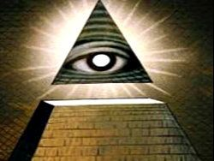
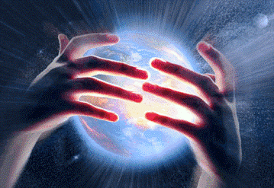
УПРАВЛЯЕМЫЙ СНОС (ИЛИ КРАХ?) СИСТЕМЫ НЕФТЕДОЛЛАРА ДВА ВОЗМОЖНЫХ СТРАТЕГИЧЕСКИХ ОТВЕТА: 1) ПОПЫТКА РЕСТАВРАЦИИ 2) РЕНОВАЦИЯ/РЕВОЛЮЦИЯ
1
НОВЫЙ МИРОВОЙ ПОРЯДОК – на условиях победителя?

Slide 3
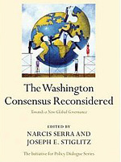
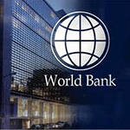

СИСТЕМА НЕФТЕДОЛЛАРА – ВНЕШНЯЯ ПРОЕКЦИЯ СИСТЕМЫ ГЛОБАЛЬНОГО УПРАВЛЕНИЯ
2
«ВашинГтонский консенсус» (неолиберальная модель) и его ИНФОРМАЦИОННО-силовое прикрытие (доктрина шока и экспорта цветных революций) терпят крах, попутно разрушая миропорядок

Slide 4
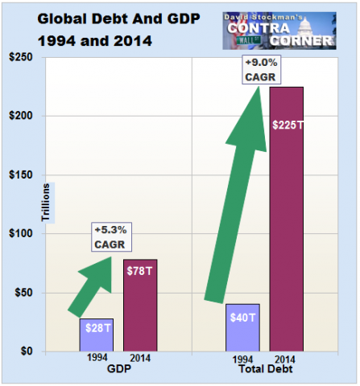
СИСТЕМА НЕФТЕДОЛЛАРА – ДВАДЦАТЬ ЛЕТ ДОЛГОВОГО БЕЗУМИЯ. СКОРО ЛИ КОНЕЦ ИГРЫ?
3
КОГДА ПРИРОСТ ДОЛГА ПРИНОСИТ ОТРИЦАТЕЛЬНЫЙ ДОХОД НА КАПИТАЛ – СИСТЕМА СХЛОПЫВАЕТСЯ

Slide 5
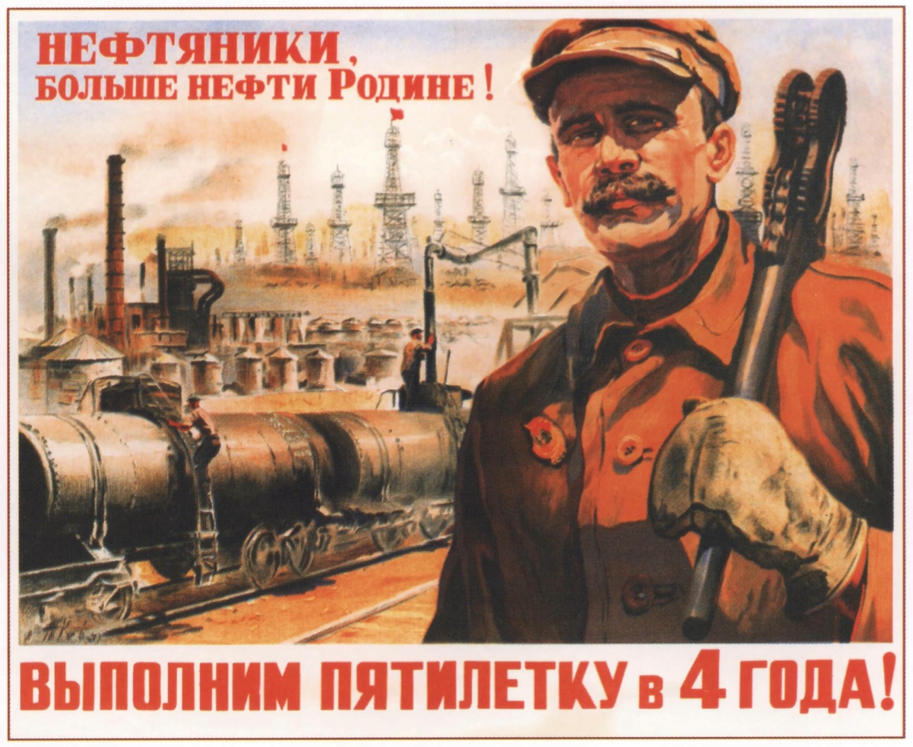
СТРАТЕГИЯ ПОСЛЕДНЕЙ ЧЕТВЕРТИ ВЕКА – «ВСТРОИТЬСЯ» НА РОДИНУ КАПИТАЛОВ, НА БЫВШИЙ (ВЕЧНЫЙ?) «ПРОКЛЯТЫЙ ЗАПАД»
4
КРАХ СИСТЕМЫ НЕФТЕРУБЛЯ
ВСТРАИВАТЬСЯ НЕКУДА, КОГДА ОБЕЩАН «ДОКТОР ХАОС»

Slide 6
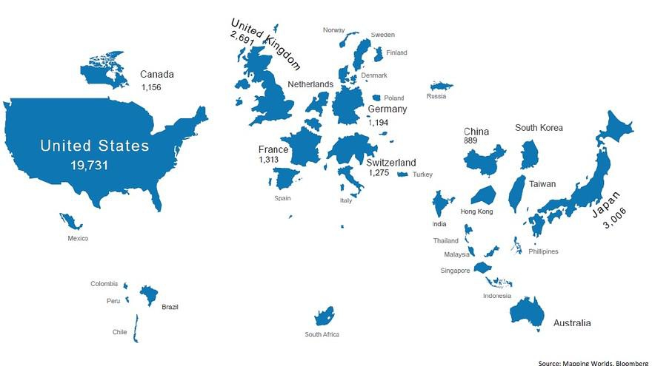
СОПРЯЖЕНИЕ СИСТЕМ НЕФТЕДОЛЛАРА И НЕФТЕРУБЛЯ: ТУПИК КУРСА НА КАПИТАЛИЗАЦИЮ
5
КОГДА НАМ ЖДАТЬ "ОТ РЫНКОВ" НОВОГО "УДАРА В СПИНУ"?
СТАТЬ КАНТОНОМ ШВЕЙЦАРИИ ИЛИ ШТАТОМ США… ЭТО - МЕЧТА РОССИИ?!

Slide 7
СТРАНА-«ОСАЖДЕННАЯ КРЕПОСТЬ»: когда у нас было по-другому?
6
Что заставляет менять (ломать) систему управления и модель экономики? «Кошелёк» или Жизнь:
«встраивание» во внешний контур управления
(«глобальные цепочки добавленной стоимости»)?
или
отказ внешнего контура управления и смертельная (экзистенциональная) угроза существованию страны и тебя лично?

Slide 8

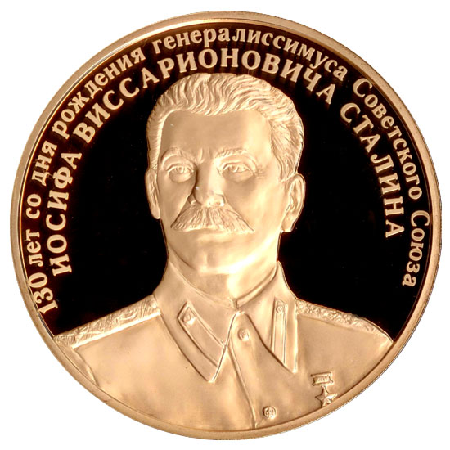
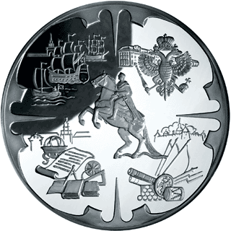
«КОЛЕСА ИСТОРИИ»: как противостоять хаосу
7
"ОБРАЗ БУДУЩЕГО", ПРИТЯГИВАЮЩИЙ К СЕБЕ НАСТОЯЩЕЕ – НЕТ ИНОГО СПОСОБА СОХРАНЕНИЯ ПОРЯДКА И ЗАПУСКА РАЗВИТИЯ, ОСОБЕННО В УСЛОВИЯХ СЛОМА МИРОПОРЯДКА

Slide 9
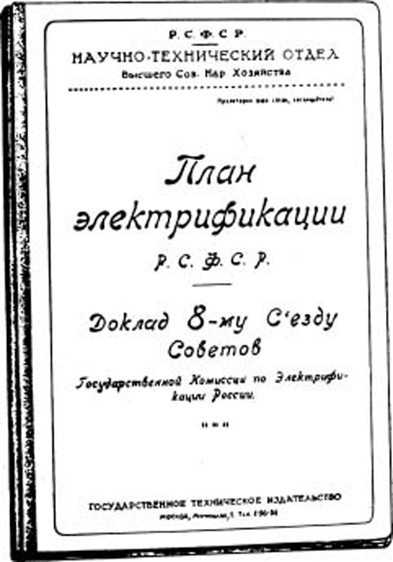
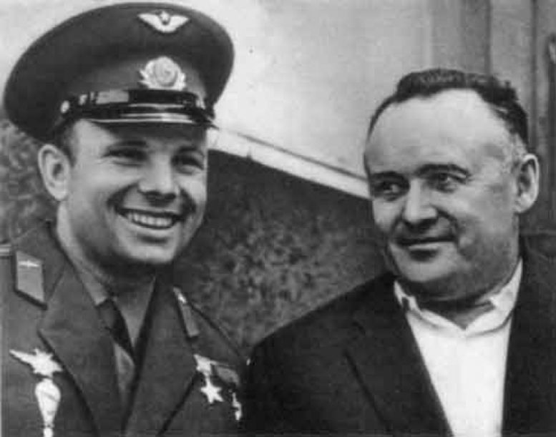
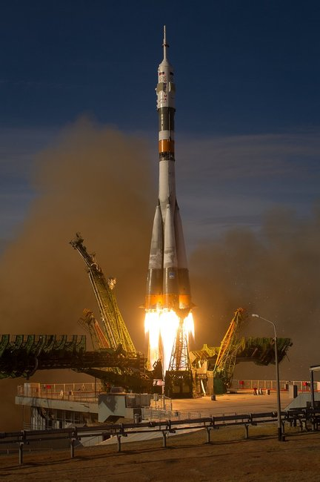
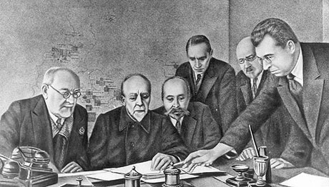
КОМУ ДОВЕРИТЬ? Правительству и ЦБ? Королеву и Гагарину! - «кадры решают все»
8
«БОЛЬШИЕ ПРОЕКТЫ»: ГОЭЛРО,
ВОВ И ВОССТАНОВЛЕНИЕ ,
АТОМНЫЙ ПРОЕКТ, КОСМОС, …

Slide 10
Условия запуска «больших проектов»
9
«Длинная» воля сверху. Без этого – только «встраивание» (ВНЕШНЕЕ УПРАВЛЕНИЕ)
Участие активистов снизу («живое творчество шир. нар. масс»). Без этого – вечный «калашников» (БЮРОКРАТИЧЕСКИЙ ЦЕНТРАЛИЗМ)
Мобилизация (во всех смыслах слова)
Почему «мобилизационная экономика» стала пугалом либералов?
Можно ли систему стратегического управления «сложить как паззл»: опыт 25 последних лет - НЕТ
Но можно вырастить из «зерна»: опыт последних 500 лет
Есть ли «сеятель» (субъект длинной воли) в стране?!

Slide 11
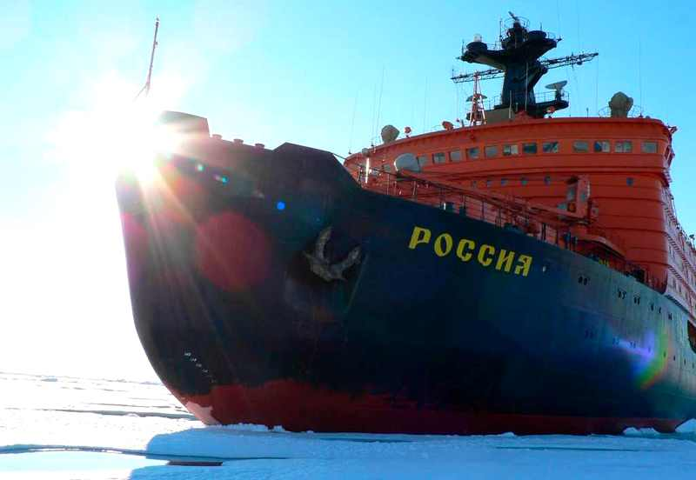

МИРОЛЮБИЕ – НАШ БРЕНД
10
И БЕЗ НЕФТЕ- (ДОЛЛАРА И РУБЛЯ) Нам ЕСТЬ ЧЕМ ЗАНЯТЬСЯ

Slide 12
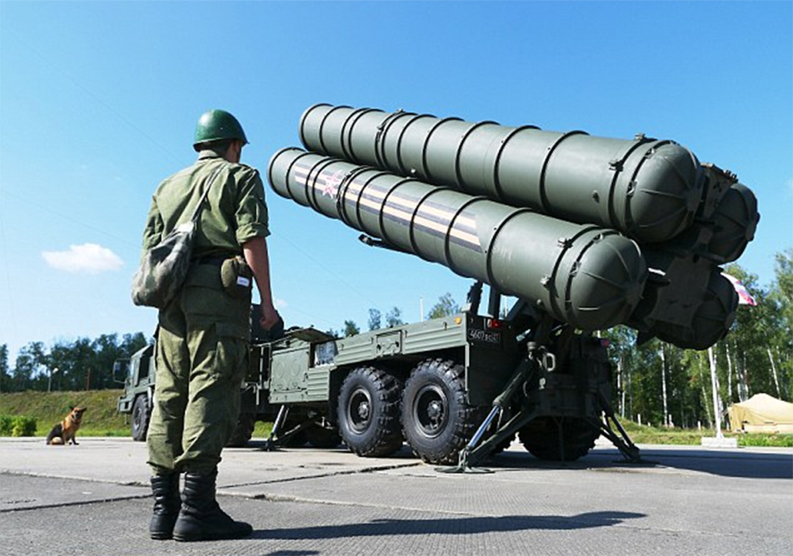
БЕЗОПАСНОСТЬ – НАШ выбор (+экспортный товар) пора этот выбор сделать и в экономике!
11
НЕ НУЖНО ЖДАТЬ «УДАРА В СПИНУ» (АТАКИ НА РУБЛЬ И САНЦИЙ)!

Slide 13
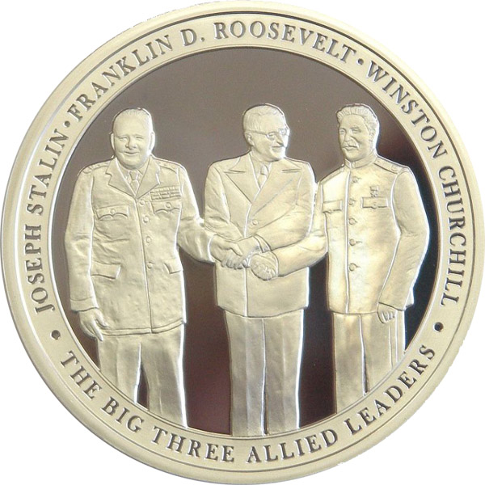
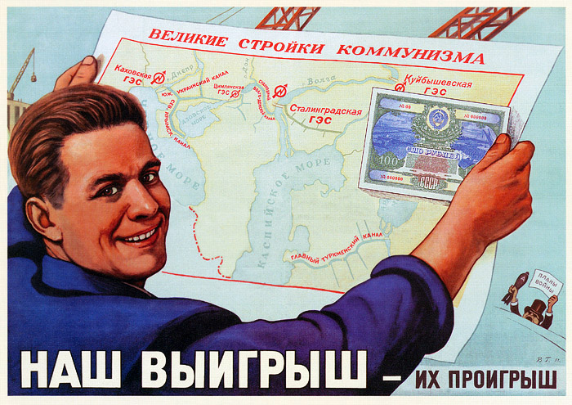
СТРАНА КАК СТРОЙКА И ТОЛЬКО ПОТОМ (ПРИ НЕИЗБЕЖНОСТИ) «ЕДИНЫЙ ВОЕННЫЙ ЛАГЕРЬ»
12
Начать с Замысла… Кончится сотрудничеством

